Slide 1
MEGÚJULÓ ENERGIAFORRÁSOK
Készítette: Kállai Zsuzsanna Felkészítő tanár: Molnár Attila

Slide 2
Megújuló energiaforrás
Olyan természeti jelenség, melyből energia nyerhető ki, mely akár naponta többször termelődik, jelentősebb emberi beavatkozás nélkül.
Jelentőségük, hogy nem rombolják a környezetet, ugyanakkor a fejlődésben hasznunkra válhat.

Slide 3
Szemben a nem megújuló energiaforrásokkal nincs olyan káros hatásuk, mint az üvegházhatásnak, a levegő-vagy a vízszennyezésnek.

Slide 4
A környezetbarát szélenergia
A környezetszennyezésről:
Szélturbinák:
Nem csak az emberre, hanem minden más élőlényre kihat a Földön.
A környezetszennyezés az élőlények táplálékláncát befolyásolja, hátráltatja.
A hulladékok lebomlási ideje 5-több millió évig terjedhet, kivéve a műanyagot.

Slide 5
Fosszilis tüzelőanyagok
Nem megújuló energiaforrások,
sok különböző, nagyszámú vegyületekből épülnek fel.
Bányászott szén
Kén
Kőolaj
Földgáz
Urán: Az atomenergia energiahordozó anyaga

Slide 6
A fosszilis energiától való elhatárolódás különösképp fontos
A Föld átlaghőmérséklete rohamosan nő, főleg a XX. század óta
Ez nagyrészt emberi tevékenységnek köszönhető.

Slide 7
Szélenergia
Modern kitermelési formája a szélturbina lapátjainak forgási energiája.
Ez alakítja át elektromos árammá.
A nagy áramtermelők mellett kis egyedi turbinákat működtetők is használják farmjaikon ,melyek távol vannak a nagyfeszültségű elektromos hálózattól.

Slide 8
A Nap a Földet elérő energiának 1-3%-a alakul át szélenergiává. Ez százszor nagyobb mennyiség, melyet a növényvilág nyújtana fotoszintézisen keresztül.

Slide 9
A képen látható szélturbinák alatt a víz munkája segíti a szélenergia hasznainak kinyerését az ember számára.
Ezek nem igényelnek jelentősebb karbantartást.
Viszonylag olcsó a kiépítése is.

Slide 10
Vízenergia
Napenergia eredetű, így tekinthető megújulónak. Környezetre káros hatása szinte nincs. Előnye, hogy nem termel sem üvegházhatást kiváltó gázt, sem szén-dioxidot.
Hasznosítása vízturbinák, vízerőművek építésével hozható létre.
A világ villamos energia-termelésének 20%-a vízenergiából származik. Magyarországon a vízenergia hasznosításának 5%-t használjuk ki.
Kistelepüléseken is megfontolandó a vízenergia felhasználás, mivel ez környezetbarát energiatárolás megoldására.

Slide 11
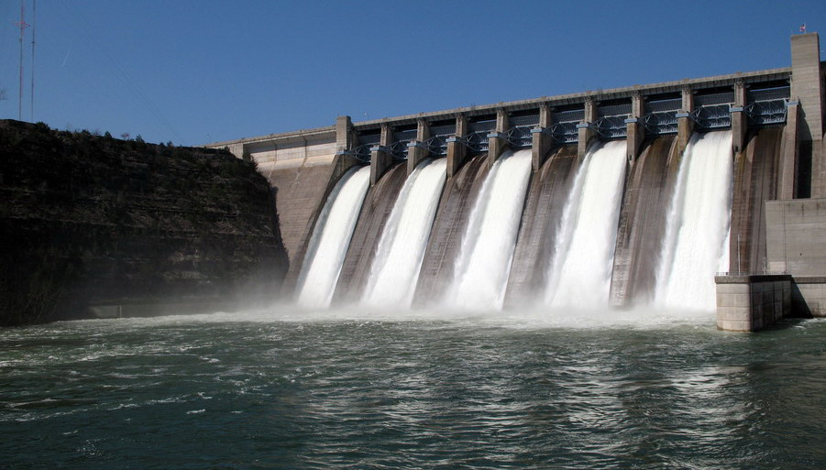
Hasznosíthatóak esés szempontjából : kis-, közepes és nagy vízerőműveket különböztetünk meg.
A kis vízerőművek vízgazdálkodási és energetikai célokat is szolgálnak.

Slide 12
Vízenergia nyerésének módszerei
víz alatti
duzzasztásos
egyutas-kétutas
összetett medencés

Slide 13
Napenergia
A naprendszerünk központi bolygója a Nap.
A napenergia a Földet érő napsugárzásból
kinyerhető energia.
Kétféle módon hasznosíthatjuk:
A napkollektor hőenergiát állít elő, mely fűtésre és meleg víz használatára alkalmas.
Napelemmel elektromos áramot tudunk előállítani.

Slide 14
Napenergia
A napenergia képezi az alapját valamennyi természeti folyamatnak, beleértve az emberi életet.
Maximális kiaknázásával védjük bolygónkat, és az elkövetkező generációk egészségét.
mindenhol rendelkezésre álló energia még sok-sok évmilliárdig.
Szabadon hozzáférhető
Bőséges
Tiszta

Slide 15
Napkollektorok működése:
A napkollektor működése során felmelegszik, a hőátadó folyadékot továbbítja a keringető szivattyúba, majd a melegvíztároló tartályba. A tárolótartályban lévő hőcserélőben a hőhordozó folyadék átadja a hőt a víznek.

Slide 16
Rossz idő esetén, amikor nem áll rendelkezésre elegendő napenergia, a már meglévő meleg vízkészítő rendszer ráfűt és felmelegíti a vizet.

Slide 17
Biomassza:
A Földön lévő össze tömeget értjük a biomassza kifejezés alatt.
Biológiai eredetű szervesanyag-tömeg.
Elsődleges forrása a növények asszimilációs tevékenysége.
Keletkezésének folyamata a produkcióbiológia fő témája. Ennek felmérését szolgálta a Nemzetközi Biológiai Program.

Slide 18
Biomassza:
Hasznosításának az alapja az égés.
Ez hőenergia felszabadulással járó folyamat.
A növényekben raktározott energia számos kémiai-fizikai átalakulási folyamat során hasznosítódik:
a növényekben
a talajban
a környezetben.

Slide 19
Geotermikus energia
Eredete szerint földhő
Legolcsóbb energiák közé tartozik
Nem szennyezi a levegőt
Jellemzője a geotermikus gradiens
Mértéke a földkéreg hőmérsékletét adja meg

Slide 20
Geotermikus energia:
A Föld belső hőjéből származó energia.
A Föld belsejében lefelé haladva kilométerenként 30°C-kal emelkedik a hőmérséklet.

Slide 21
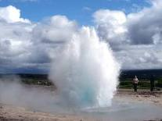
A geotermikus energia azonban termálvíz formájában nem kiapadhatatlan forrás.

Slide 22
Mik lehetnek a megújuló energiaforrások kockázatai ?
Sorold fel legalább 5 előnyét ezeknek az energiaforrásoknak!
Ezek közül mit gondolsz,melyik az ember által felfedezett leghasznosabb energiaforrás ?
Te melyiket hasznosítanád leginkább ?
Soroljatok fel pár fosszilis tüzelőanyagot ? Mit gondoltok, az emberiség valaha tudja majd 100%-ban mellőzni ezeket ?

Slide 23
Források:
http://hu.wikipedia.org/wiki/Sz%C3%A9lturbina
http://www.nyf.hu/others/html/kornyezettud/megujulo/Startpage/index.html
http://megujuloenergiaforrasok.blogspot.hu/
http://megujuloenergia.eu/

Slide 24
Köszönöm a figyelmet!

